Slide 1
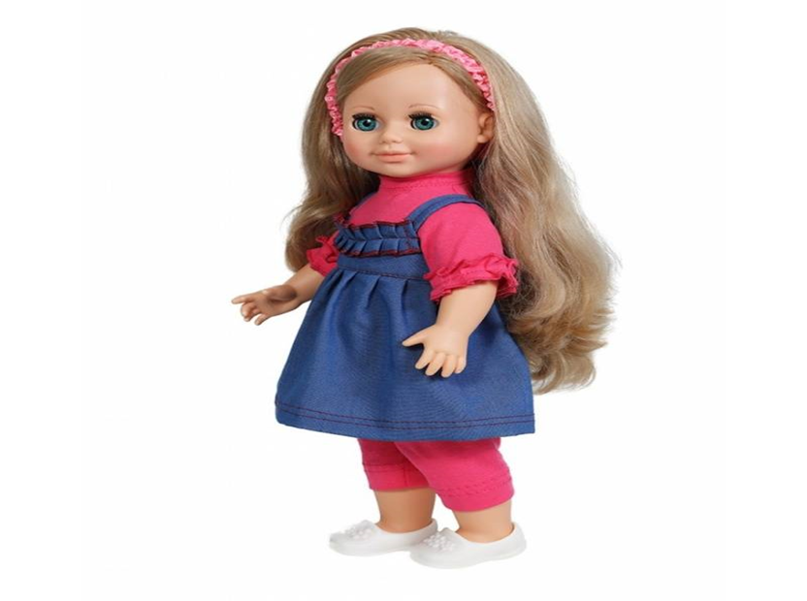
Муниципальное бюджетное дошкольное образовательное учреждение «Детский сад №85 комбинированного вида» города Орла Задание по реализации образовательной области «Речевое развитие» Форма обучения - дистанционная Возрастная группа – 2-3 года
Наша Катя
Подготовила: воспитатель
Тарабанова И.Е.

Slide 2
Задачи:
Активизировать понимание и употребление в речи слов, обозначающих предмет(игрушку).
Продолжать формировать представления о качествах предмета (игрушки) и игровых действиях с ним.

Slide 3
Инструкция для родителей: Показываем куклу ребенку (можно взять игрушку или воспользоваться изображением куклы в презентациии) и беседуем посредством вопросов: - Кто это? (кукла). Ее зовут Катя. - Назови и покажи, где у Кати глаза, волосы, какие они? (Глаза зеленые (голубые..), волосы светлые (темные…))

Slide 4
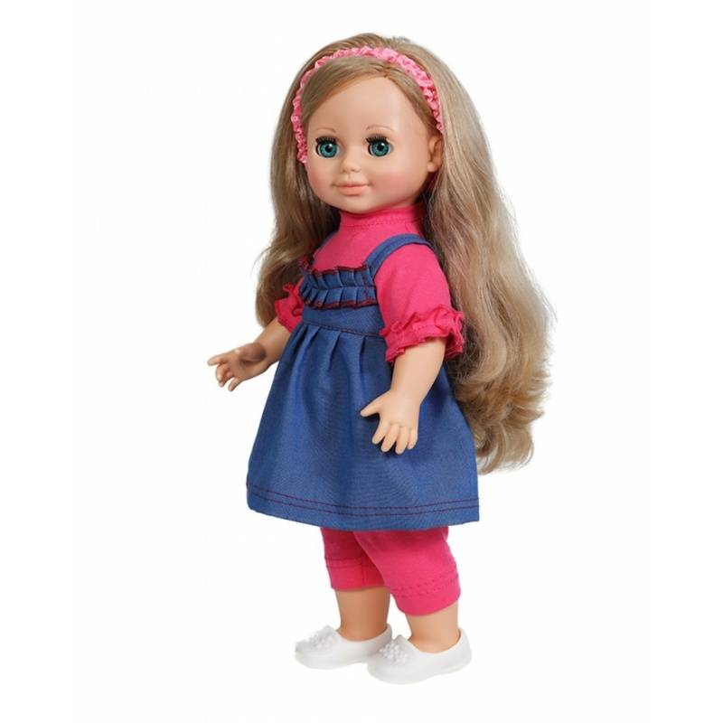
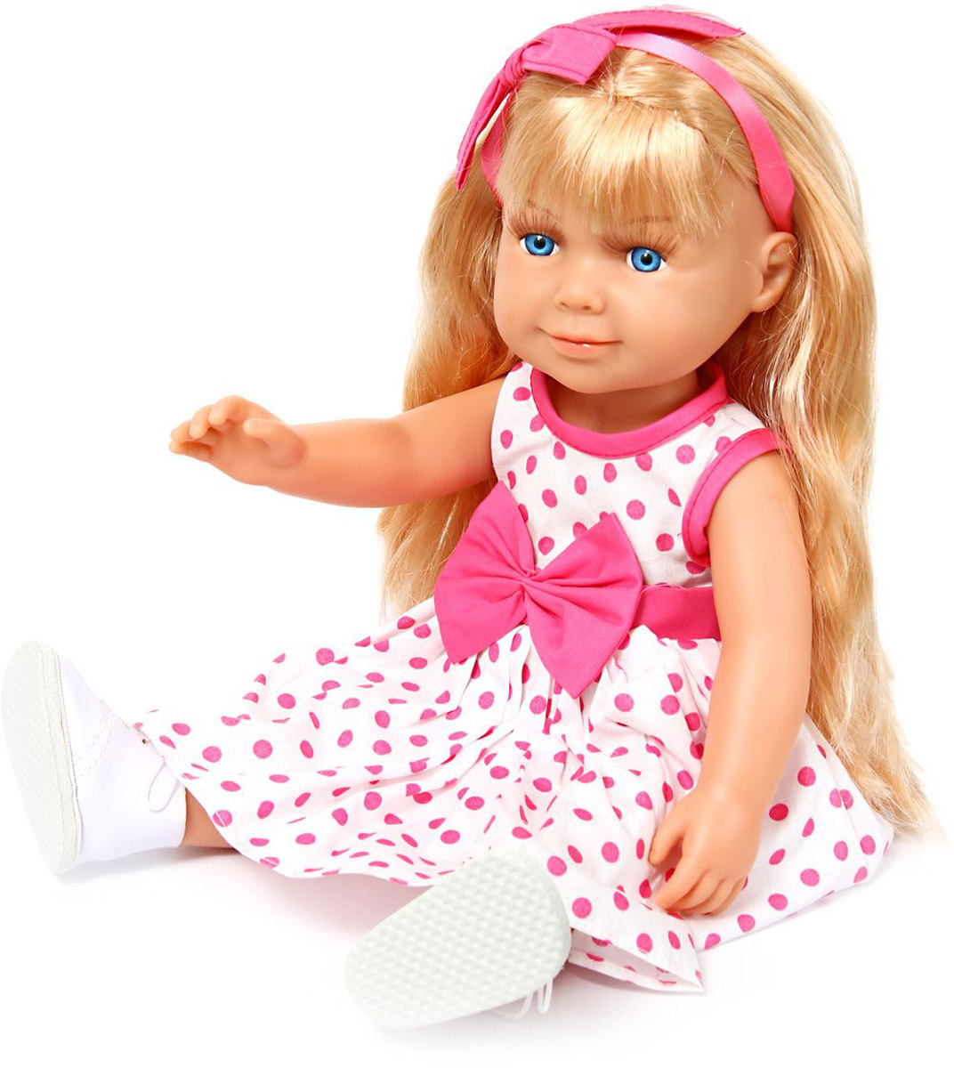
- Что Катя умеет делать? (стоять, сидеть, ходить, хлопать в ладоши)

Slide 5
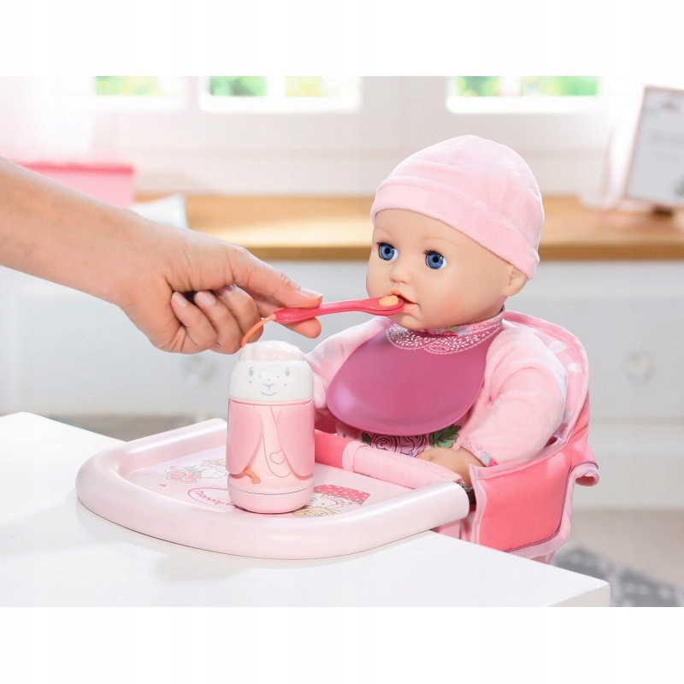
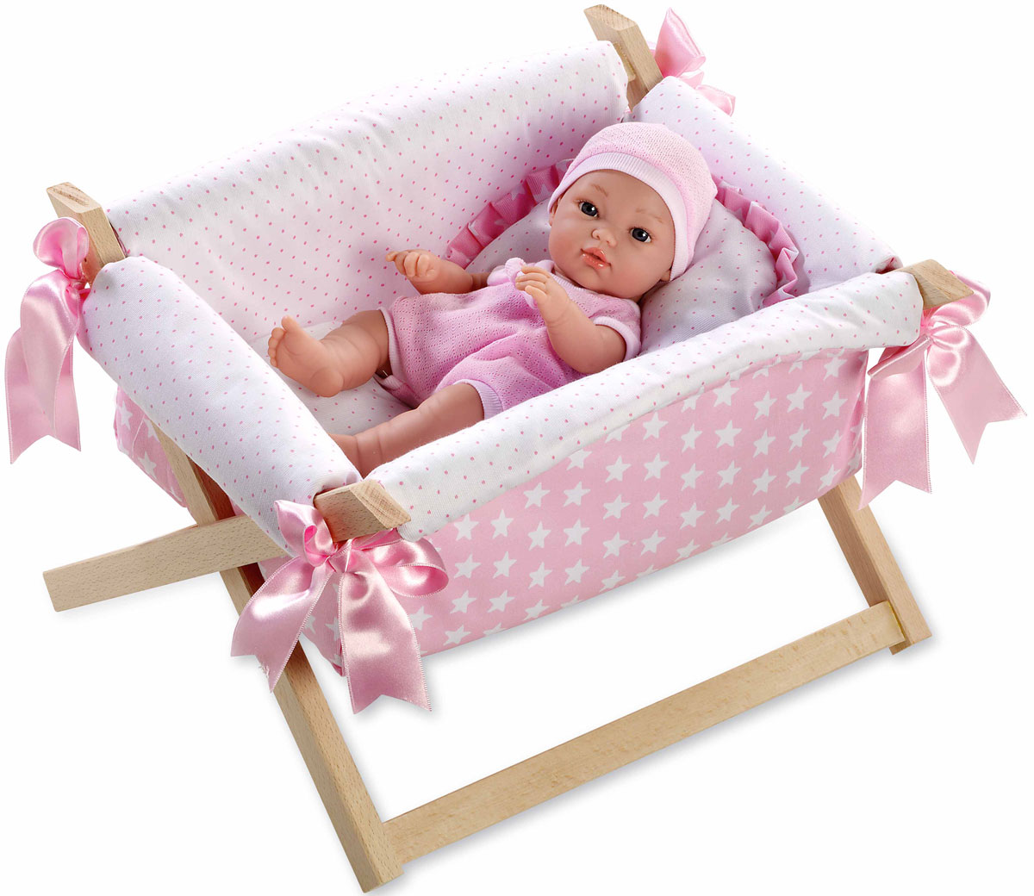
- Что можно делать с куклой? (катать в коляске, кормить, баюкать)

Slide 6
- Как ты будешь баюкать Катю? (Баю бай). Давай споем песенку.
Баю – бай, баю - бай.
Спиши, Катюша, засыпай.

Slide 7
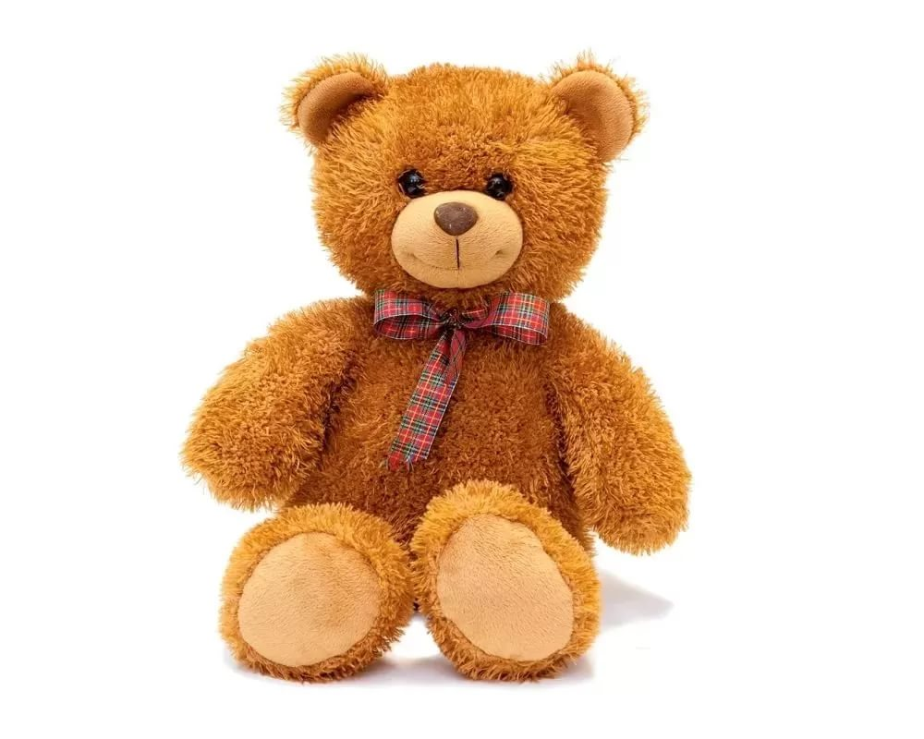
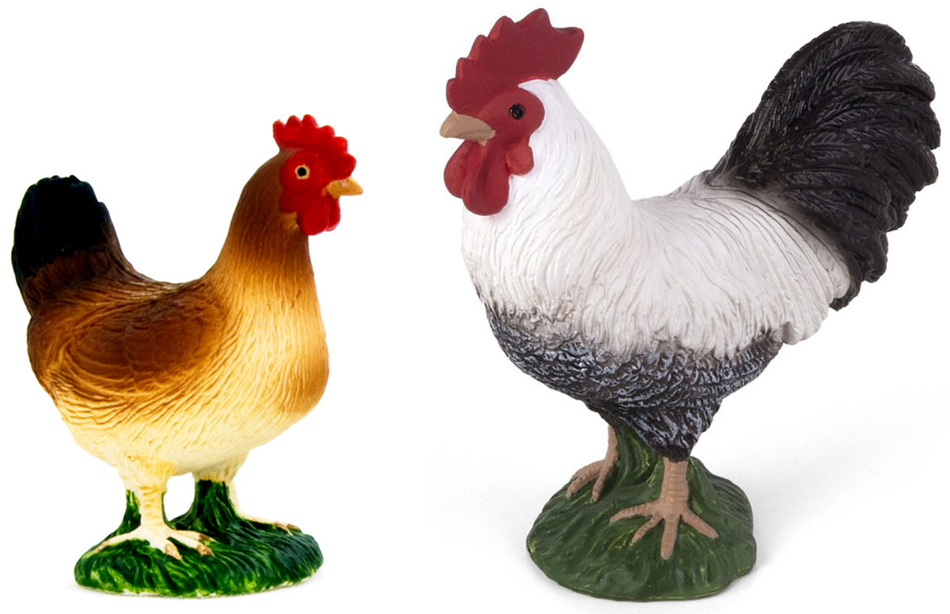
- С кем играет кукла Катя? Какие она любит игрушки? (Зайку, мишку, петушка, курочку)

